Slide 1
CFGSs Desarrollo de Aplicaciones Multiplataforma
Administración de Sistemas Informáticos en Red
MÓDULOs Bases de Datos
Gestión de Bases de Datos
UT2 CAPÍTULO 1: DISEÑO CONCEPTUAL. MODELO E/R BÁSICO

Slide 2
Introducción al Modelo de Datos.
Fases de diseño y tipos de Modelos de Datos
Introducción al modelo conceptual Entidad/Relación.
Entidades
Atributos
Elaboración de diagramas E-R (Entidades y Atributos)
Relaciones
Dibujar diagramas E-R con Draw.io

Slide 3
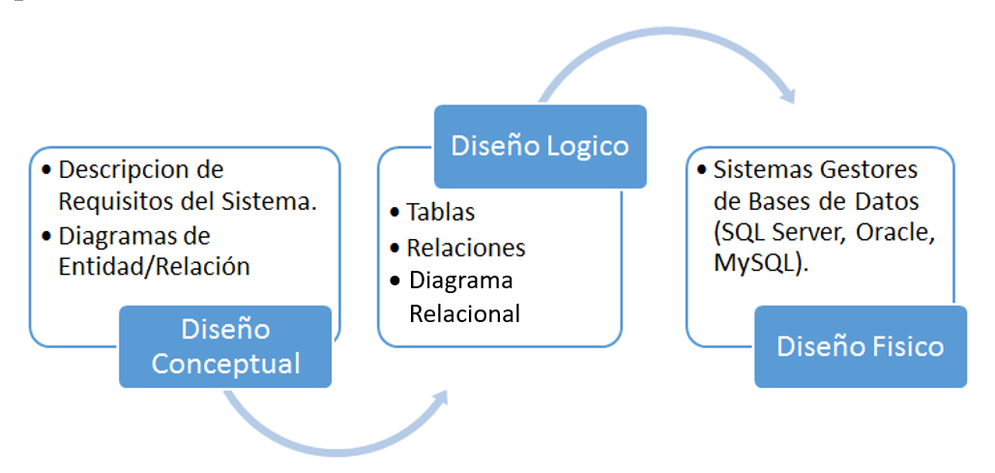
1. Introducción al Modelo de Datos
Un modelo de datos, es un esquema teórico mediante el cual se expresan las propiedades, estáticas (ej. estructura de la tabla) y dinámicas (ej. Operaciones sobre registros concretos), de una realidad que se analiza con vistas a ser representada mediante una base de datos.

Slide 4
2. Fases de diseño y tipos de Modelos de Datos
Fase de análisis
Especificación de Requisitos Software (E.R.S.).
Entrevistas para extraer toda la información a representar.
Paciencia con clientes no expertos y propuesta de alternativas.

Slide 5
2. Fases de diseño y tipos de Modelos de Datos
Fase de diseño conceptual
Se expresa con el modelo y diagrama Entidad-Relación.
El diagrama E-R es el más cercano al pensamiento humano.
Se limita a expresar los requisitos con un diagrama conceptual sencillo de entender por clientes no expertos.
Intuitivo y expresivo.

Slide 6
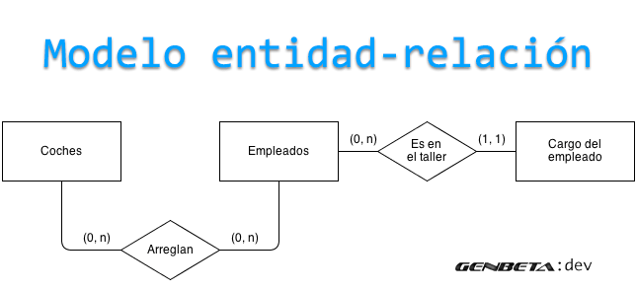
2. Fases de diseño y tipos de Modelos de Datos
Fase de diseño conceptual

Slide 7
2. Fases de diseño y tipos de Modelos de Datos
Fase de diseño lógico
Se expresa con el modelo y diagrama relacional.
Se obtiene del modelo E-R y está dirigido a diseñar un BD relacional.
El diagrama relacional el más cercano a la estructura física que tendrá la BD implementada en un SGBD concreto.

Slide 8
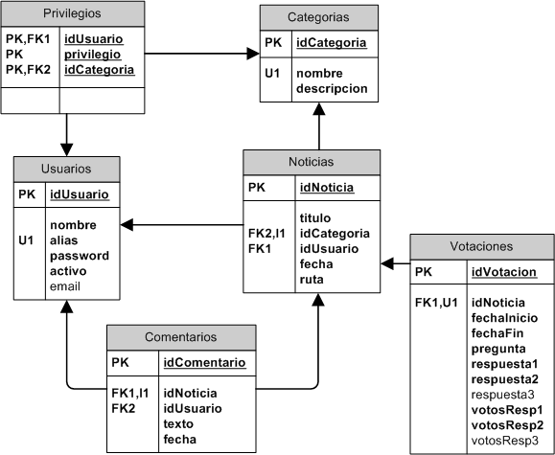
2. Fases de diseño y tipos de Modelos de Datos
Fase de diseño lógico

Slide 9
2. Fases de diseño y tipos de Modelos de Datos
Fase de diseño físico
Aplicación el modelo lógico a un SGBD concreto.
MySQL, Microsoft Access, SQL Server, Oracle…
Usaremos el lenguaje DDL (Definición de Datos) para crear la estructura de la BD.
Usaremos el lenguaje DML (Manipulación de Datos) para manipular datos concretos (Inserciones, Actualización, Eliminaciones y Consultas).
Para todos estos lenguajes usaremos el código SQL.

Slide 10
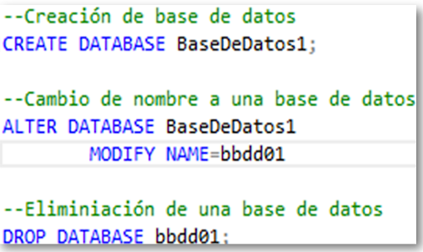
2. Fases de diseño y tipos de Modelos de Datos
Fase de diseño físico

Slide 11
3. Introducción al modelo conceptual Entidad/Relación
Recordatorio
Un modelo de datos, es un esquema teórico mediante el cual se expresan las propiedades, estáticas (ej. estructura de la tabla) y dinámicas (ej. Operaciones sobre registros concretos), de una realidad que se analiza con vistas a ser representada mediante una base de datos.

Slide 12
3. Introducción al modelo conceptual Entidad/Relación
El término propiedades estáticas, se refiere a las estructura de la BBDD:
Las entidades: objetos de estudio como clientes, productos, cuentas bancarias, etc.
Los atributos: propiedades de las entidades como nombre, cantidad, saldo, etc.
Las relaciones entre entidades: Por ejemplo, un cliente de un banco tiene asociada una o más cuentas bancarias.

Slide 13
3. Introducción al modelo conceptual Entidad/Relación
El término propiedades estáticas, se refiere a las estructura de la BBDD:
Las entidades: objetos de estudio como clientes, productos, cuentas bancarias, etc.
Cada entidad podrá albergar varias ocurrencias como Vanesa o Luis, Manzanas o Peras, cuenta nº 123456 o 654321.
Los atributos: propiedades de las entidades como nombre, cantidad, saldo, etc.
Las relaciones entre entidades: Por ejemplo, un cliente de un banco tiene asociada una o más cuentas bancarias.

Slide 14
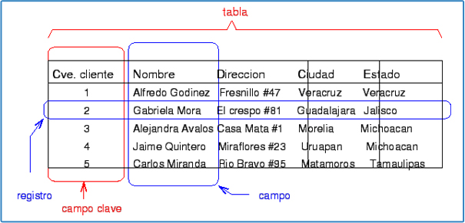
3. Introducción al modelo conceptual Entidad/Relación
Comparación con una estructura de tabla
Entidad
Ocurrencia
Atributo
Clave primaria

Slide 15
3. Introducción al modelo conceptual Entidad/Relación
El término propiedades dinámicas consiste en lo datos concretos (registros) que pueden ser afectados por las siguientes :
Inserción: Inserción de un nuevo cliente.
Consulta: Consultar de productos de una categoría.
Borrado: Eliminación de un producto del catálogo.
Modificación: Modificación de un atributo de un producto como el precio o de una relación como el cambio de titular de un contrato de trabajo.

Slide 16
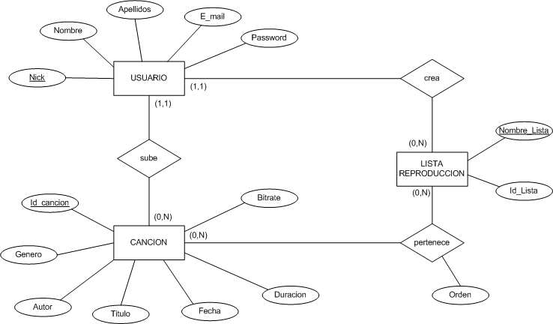
3. Introducción al modelo conceptual Entidad/Relación

Slide 17
4. Entidades
Entidad
Se trata de cualquier conjunto de objetos o elementos (reales o abstractos) acerca de los cuales se puede guardar información en la base de datos.
Un ejemplo de entidad es alumnos, productos, coches, etc.
Una entidad es un tipo de objeto que debe poseer múltiples propiedades (atributos).
Un ejemplo de atributo es DNI, peso, matrícula, etc.
La homóloga en una tabla sería la propia tabla.

Slide 18
4. Entidades
Ocurrencias de la Entidad
Cada persona concreta (Pedro, Ana, etc.) será una ocurrencia de la entidad Personas.
En las bases de datos a esta ocurrencia se le llamará registro.
La homóloga en una tabla sería la fila de tabla.
Todas las ocurrencias de una entidad tendrán la misma estructura.

Slide 19
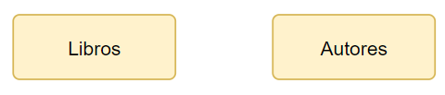
4. Entidades
Entidad. Representación
Las entidades se representan con un rectángulo en cuyo interior se escribe el nombre.
El nombre de la entidad se escribirá plural para recordarnos que cada entidad tendrá varias ocurrencias (apariciones, registros, datos).

Slide 20
5. Atributos
Atributos: Propiedades o características de la entidad
Cada entidad tendrá una serie de atributos, que no son más que las características que la definen.
Estos atributos, sirven para diferenciar una ocurrencia (registro) de otra.
Por ejemplo de la entidad Personas, podremos encontrar atributos como: nombre, primer apellido, segundo apellido, NIF, etc.
En las ocurrencias de la entidad Personas estos atributos tendrán valores concretos de la realidad como: Luis, Martínez, Garcés, 16123456-L.

Slide 21
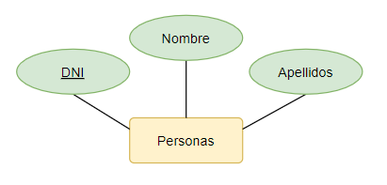
5. Atributos
Atributo. Representación

Slide 22
4. Modelo E-R: Entidades
Atributos: Dominio
Conjunto de valores permitidos para un atributo.
Por ejemplo, los atributos nombre, apellido primero y apellido segundo de la entidad PERSONAS, están definidos dentro del dominio de cadenas de caracteres de una determinada longitud.

Slide 23
5. Atributos
Dominio | Restricciones | Ejemplos
Texto | Longitud máxima | Máx. 30 caracteres
Número | Longitud máxima Entero o decimal Positivo y/o negativo | Máx. 5 dígitos Permite decimales No permite negativos
Temporal | Formato | Año-mes-día HH:MM Año
Lista de valores | Lista de valores concretos | Meses del año Rojo, azul, amarillo
Si/No | Restringido a 2 valores | Sí/No, Encendido/Apagado, 0/1, Alto/Bajo.
Atributos: Dominio

Slide 24
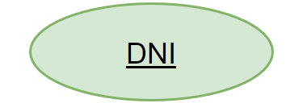
5. Atributos
Atributos: Clave primaria
De entre todos los atributos, uno o un conjunto de ellos, formarán la clave primaria.
La clave primaria o identificador permitirá identificar de manera inequívoca o unívoca a cada una de las ocurrencias de una entidad.
Es decir, el valor de la clave primaria nunca puede repetirse en dos registros.
Por ejemplo, en la entidad Personas la clave primaria será el NIF.
Se distingue por el subrayado.

Slide 25
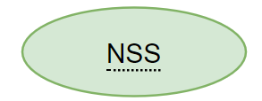
5. Atributos
Atributos: Clave alternativa
Cumple todas las propiedades para ser una clave primaria pero no la escogemos y elegimos otra.
Es una clave candidata (a ser primaria) que no escogemos.
Por ejemplo, en la entidad Personas la clave primaria puede ser el NIF mientras que una clave alternativa puede ser el NSS (número de la seguridad social).
Se distingue por el subrayado punteado.

Slide 26
6. Elaboración de diagramas E-R (Entidades y Atributos)
Identificación de Entidades
Al empezar un análisis para una aplicación informática, normalmente tomamos notas a partir de entrevistas y observaciones realizadas.
Cuando se analizan esas notas con el objetivo de generar el modelo E/R, las entidades suelen corresponder con los sustantivos que aparecen en el texto, aunque no todos los sustantivos son entidades, también pueden ser atributos.
Una entidad implica que se almacene información sobre ella con varias características (atributos).

Slide 27
6. Elaboración de diagramas E-R (Entidades y Atributos)
Ejercicio: Empresa
Se va a diseñar una base de datos que representará la información referente al funcionamiento de una empresa. Tu cliente te hace saber sus necesidades a través de este texto:
Detección de entidades
«La empresa vende sus productos a varios clientes. Se necesita conocer los datos personales de estos clientes y el nombre de una persona de contacto si el cliente en cuestión es una empresa. Hay que tener en cuenta que cada producto tiene un código y un nombre, así como un precio unitario, datos de los que debemos disponer. También se debe estar al corriente de la cantidad de cada producto que hay en el almacén.
Cada venta se realiza a través de un vendedor, de quien queremos conocer los datos personales, incluido el número de móvil.»

Slide 28
6. Elaboración de diagramas E-R (Entidades y Atributos)
Ejercicio: Empresa
Se va a diseñar una base de datos que representará la información referente al funcionamiento de una empresa. Tu cliente te hace saber sus necesidades a través de este texto:
Detección de entidades
«La empresa vende sus productos a varios clientes. Se necesita conocer los datos personales de estos clientes y el nombre de una persona de contacto si el cliente en cuestión es una empresa. Hay que tener en cuenta que cada producto tiene un código y un nombre, así como un precio unitario, datos de los que debemos disponer. También se debe estar al corriente de la cantidad de cada producto que hay en el almacén.
Cada venta se realiza a través de un vendedor, de quien queremos conocer los datos personales, incluido el número de móvil.»

Slide 29
6. Elaboración de diagramas E-R (Entidades y Atributos)
Ejercicio: Empresa
El siguiente paso es identificar los atributos.
Entidades | Atributos
Producto | Código, nombre, precio, stock
Cliente | Nombre, apellidos, NIF, dirección, teléfono, email, persona contacto
Vendedor | Nombre, apellidos, NIF, dirección, teléfono, email

Slide 30
Fecha_Nacimiento
Libro
Título Editorial
Fecha_Muerte Nº_Páginas
Autor
Género_literario
Ciudad_origen Nombre_pila
Apellidos
ISBN
6. Elaboración de diagramas E-R (Entidades y Atributos)
Ejercicio: Biblioteca
Entidades | Atributos
Libros | ISBN, Título, Editorial, Género_literario, Nº_páginas
Autores | Nombre_pila, Apellidos, Ciudad_origen, Fecha_nac, Fecha_muerte,

Slide 31
Puntos_Vida Experiencia
Munición
Personaje
Alcance
Precio
Saldo
Nombre_Personaje
Arma
Nombre_arma
Daño
6. Elaboración de diagramas E-R (Entidades y Atributos)
Ejercicio: Videojuego
Entidades | Atributos
Personajes | Nombre, Puntos_vida, Experiencia, Saldo
Armas | Nombre, Precio, Alcance, Munición, Daño

Slide 32
7. Relaciones
Relaciones
Supongamos que tenemos las entidades personas y trabajos, de tal forma que las personas realizan trabajos y los trabajos son realizados por personas.
PERSONAS
TRABAJOS
•
Pedro
Fontanero
José
•
Ana
•
Electricista
María
•
Administrativo
Consuelo
•
Panadero
Jaime
•
•
Peluquero
Lourdes

Slide 33
7. Relaciones
Relaciones
Una relación, asocia una ocurrencia de una entidad con otra de otra entidad.
En las anotaciones que se analizan a la hora de construir el modelo, una relación se identifica, generalmente, con los verbos o acciones como: vender, comprar, formado por, tener, etc.

Slide 34
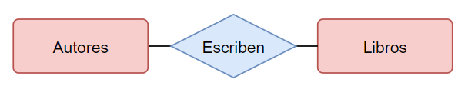
7. Relaciones
Relaciones. Representación gráfica
Se representan mediante un rombo al que se le unen unas líneas que se dirigen a las entidades que se van a relacionar.
En el interior se escribe el nombre de la relación, normalmente, un verbo.

Slide 35

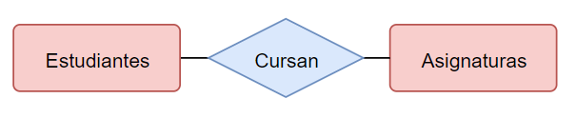
7. Relaciones
Relaciones. Identificación
En las anotaciones que se analizan a la hora de construir el modelo, una relación se identifica, generalmente, con los verbos o acciones como: vender, comprar, formado por, tener, etc.

Slide 36
7. Relaciones
Ejercicio: Tienda de bicis
Clasifica los siguientes conceptos para una BD de una tienda de bicis:
Specialized, Bicicleta, Diámetro, Anchura, 27’’, las bicis llevan ruedas, 2,25’’, Modelo_Bici, BTWIN, Rueda, Bici Modelo Specialized, Color_Bici, Modelo_rueda, Precio_Bici, Rueda modelo BTWIN, la bici Specialized lleva una rueda BTWIN, 560 euros, Verde.
Atributo | Valor de atributo | Entidad | Ocurrencia de entidad | Relación | Ocurrencia de relación

Slide 37
7. Relaciones
Ejercicio: Tienda de bicis
Clasifica los siguientes conceptos para una BD de una tienda de bicis:
Specialized, Bicicleta, Diámetro, Anchura, 27’’, las bicis llevan ruedas, 2,25’’, Modelo_Bici, BTWIN, Rueda, Bici Modelo Specialized, Color_Bici, Modelo_rueda, Precio_Bici, Rueda modelo BTWIN, la bici Specialized lleva una rueda BTWIN, 560 euros, Verde.
Atributo | Valor de atributo | Entidad | Ocurrencia de entidad | Relación | Ocurrencia de relación
Modelo_bici | Specialized | Bicicleta | Bici Modelo Specialized | Las bicis llevan ruedas | La bici Specialized lleva una rueda BTWIN
Precio_Bici | 560 €
Color_Bici | Verde
Modelo_rueda | BTWIN | Rueda | Rueda modelo BTWIN
Diámetro | 27’’
Anchura | 2,25’’

Slide 38
7. Relaciones
Ejercicio: Biblioteca
Clasifica los siguientes conceptos para una base de datos de una biblioteca:
Nombre_Socio, “Platero y yo”, El libro Platero y yo ha sido prestado a Luis Dorado, el socio Luis Dorado, “Poesía”, Libros, Nº_Socio, El libro Platero y yo pertenece a la sección de Poesía, Sección de Poesía, 1ª Planta, Socios, Nombre_Sección, El libro Platero y yo, Prestado a, 4589, Secciones , Juan Ramón Jiménez, Autor, Pertenece a, Ubicación_Sección, Título, “Luis Dorado”.
Atributo | Valor de atributo | Entidad | Ocurrencia de entidad | Relación | Ocurrencia de relación

Slide 39
7. Relaciones
Ejercicio: Biblioteca
Clasifica los siguientes conceptos para una base de datos de una biblioteca:
Nombre_Socio, “Platero y yo”, El libro Platero y yo ha sido prestado a Luis Dorado, el socio Luis Dorado, “Poesía”, Libros, Nº_Socio, El libro Platero y yo pertenece a la sección de Poesía, Sección de Poesía, 1ª Planta, Socios, Nombre_Sección, El libro Platero y yo, Prestado a, 4589, Secciones , Juan Ramón Jiménez, Autor, Pertenece a, Ubicación_Sección, Título, “Luis Dorado”.
Atributo | Valor de atributo | Entidad | Ocurrencia de entidad | Relación | Ocurrencia de relación
Nombre_Sección | “Poesía” | Secciones | Sección de Poesía | Pertenece a | El libro Platero y yo pertenece a la sección de Poesía
Ubicación_Sección | 1ª Planta
Título | “Platero y yo” | Libros | Libro Platero y yo
Autor | “Juan Ramón Jiménez” |  |  | Prestado a | El libro Platero y yo ha sido prestado a Luis Dorado
Nº_Socio | 4589 | Socios | Socio Luis Dorado
Nombre_Socio | “Luis Dorado”

Slide 40
7. Relaciones
Ejercicio: Tienda de bicis
Clasifica los siguientes conceptos para una BD de una tienda de bicis:
Specialized, Bicicleta, Diámetro, Anchura, 27’’, las bicis llevan ruedas, 2,25’’, Modelo_Bici, BTWIN, Rueda, Bici Modelo Specialized, Color_Bici, Modelo_rueda, Precio_Bici, Rueda modelo BTWIN, la bici Specialized lleva una rueda BTWIN, 560 euros, Verde.
Atributo | Valor de atributo | Entidad | Ocurrencia de entidad | Relación | Ocurrencia de relación
Modelo_bici | Specialized | Bicicleta | Bici Modelo Specialized | Las bicis llevan ruedas | La bici Specialized lleva una rueda BTWIN
Precio_Bici | 560 €
Color_Bici | Verde
Modelo_rueda | BTWIN | Rueda | Rueda modelo BTWIN
Diámetro | 27’’
Anchura | 2,25’’

Slide 41
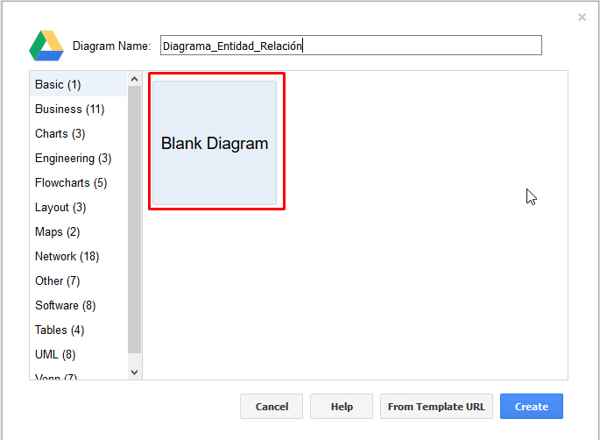
8. Dibujar diagramas E-R con Draw.io
Para dibujar los diferentes diagramas E-R de datos usaremos la herramienta web draw.io

Slide 42
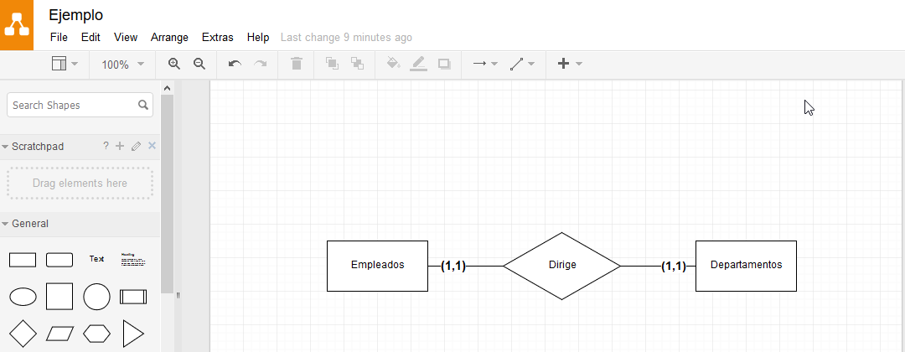
8. Dibujar diagramas E-R con Draw.io
Para dibujar los diferentes diagramas E-R de datos usaremos la herramienta web draw.io

Slide 43
8. Dibujar diagramas E-R con Draw.io
Ejercicio con draw.io
Crea un diagrama E/R de los ejercicios Biblioteca y Tienda de bicis usando draw.io.

